Slide 1
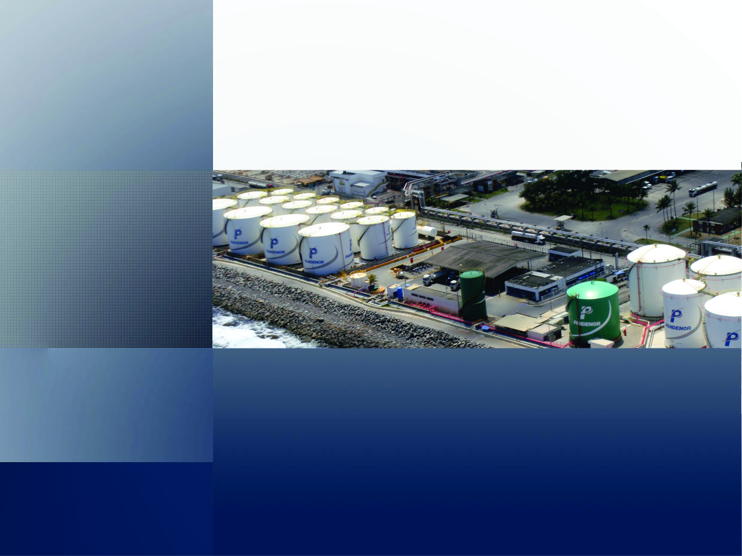

PERIGOS E RISCOS

Slide 2
DEFINIÇÕES DE PERIGOS E RISCOS
Objetivo: O plano de gerenciamento de riscos visa identificar os perigos com a finalidade de estabelecer medidas de controle para eliminar ou monitorar a exposição, através de:
Identificar os perigos que possam causar danos para as pessoas, meio ambiente, patrimônio e imagem/reputação da Companhia.
Analisar como os perigos podem ser liberados, suas respectivas consequências e a possibilidade de perda de controle (crise).
Controlar a exposição aos perigos através de barreiras às ameaças.
Minimizar (recuperar) as consequências previstas através de medidas de recuperação / contenção.

Slide 3
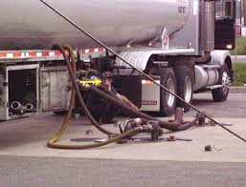
DEFINIÇÕES DE PERIGOS E RISCOS
Perigo: pode ser definido como algo com o potencial de causar danos a:
Pessoas
Meio Ambiente
Propriedade
Ativos (bens, valores)

Slide 4
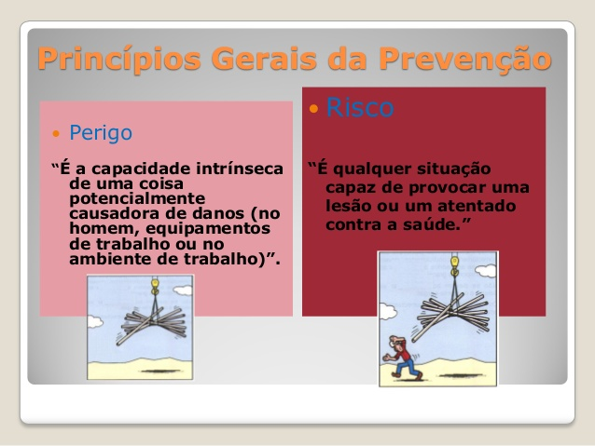

Slide 5
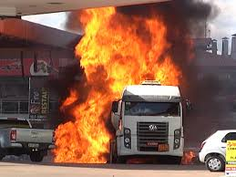
DEFINIÇÕES DE PERIGOS E RISCOS
Risco é uma combinação de:
É uma combinação de: frequência (probabilidade ou possibilidade) de um perigo ser concretizado, e a consequência (gravidade ou impacto) do perigo atingir o seu potencial.

Slide 6
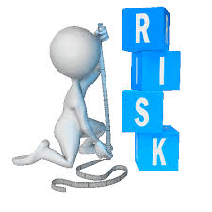
ESTÁGIOS DE UMA AVALIAÇÃO DE RISCO
Numa avaliação do risco serão seguidos os seguintes cinco estágios apropriados:
Coleta de Dados e avaliação do Sistema;
Identificação de Perigo;
Análise de risco;
Avaliação de estratégias de gestão de riscos existentes; desenvolvimento de medidas preventivas e mitigatórias;
Gestão e tratamento do risco.

Slide 7
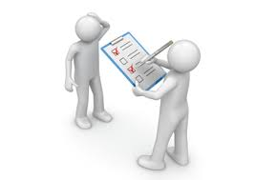
ESTÁGIOS DE UMA AVALIAÇÃO DE RISCO
coleta de dados e sistema de avaliação: nesta fase permite que quaisquer membros da equipe de avaliação de risco passe por um processo de familiarização sendo colocado na posição necessária para identificar os riscos relevantes de sua experiência na avaliação de risco.
É composto por uma revisão de todos os dados históricos de incidentes e / ou banco de dados, bem como análise dos procedimentos ou gerenciamento de requisitos da operação. Isto envolve naturalmente as reuniões envolvendo a gestão e o pessoal operacional.

Slide 8

ESTÁGIOS DE UMA AVALIAÇÃO DE RISCO
Processo de identificação de perigo: processo de identificação de perigos é provável que comece logo após a Fase .1 identificação de perigos é, de muitas maneiras, a mais crítica das etapas envolvidas no processo de avaliação de risco. Um perigo esquecido é mais susceptível de introduzir ao erro na avaliação global do risco.
chave para a entrega bem sucedida da informação de perigo é baseado na composição de profissionais experientes experiente no método de avaliação junto com profissionais experientes em suas atividades.

Slide 9
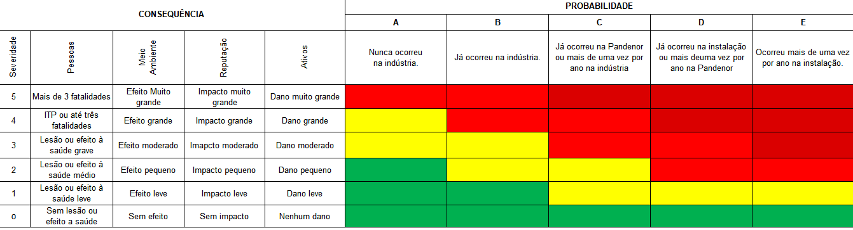
ESTÁGIOS DE UMA AVALIAÇÃO DE RISCO
Análise do risco: Análise do risco é de extrema importância pois irá definir uma probabilidade e a consequência de o perigo pode ocasionar se não controlado.
A análise se dá através de uma matriz com o cruzamento das informações para assim determinar a probabilidade do evento e sua consequência.

Slide 10
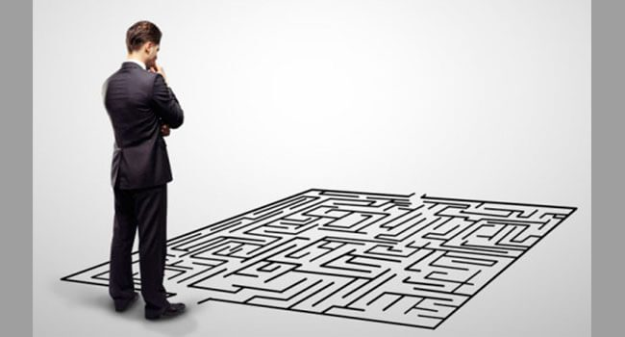
ESTÁGIOS DE UMA AVALIAÇÃO DE RISCO
Avaliação de estratégias de gestão de riscos existentes: A avaliação de risco processo vontade gera saída de uma lista priorizada de riscos classificados por risco. Comparação da classificação dos riscos irá identificar onde as estratégias de gestão de
risco adicional pode ser considerado.
Opções de controle de risco são identificados por referência aos principais causas de perigos altamente classificados.

Slide 11
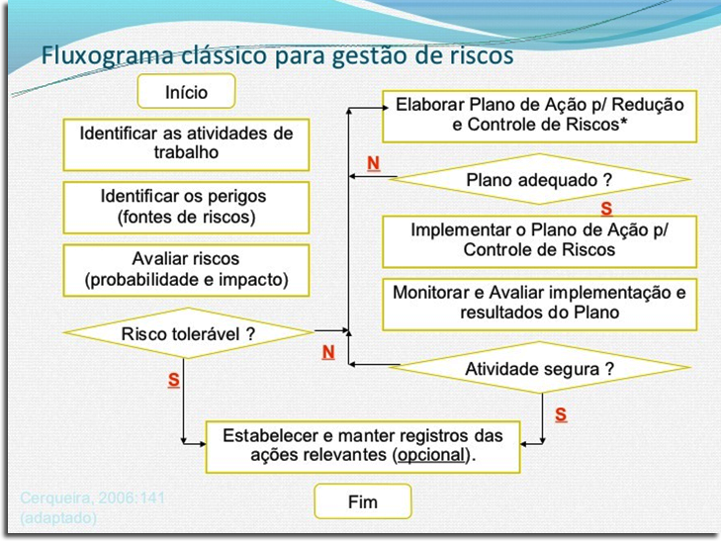
ESTÁGIOS DE UMA AVALIAÇÃO DE RISCO
Gestão e tratamento do risco:
A introdução bem sucedida de um Sistema de Gestão de trabalho não é uma tarefa pequena e as escalas de tempo necessárias para atingir este não deve ser subestimada.
A partir da experiência que Geralmente, o processo envolve frequentemente a mudança organizacional que só ocorrerá se realizada de
forma planejada. A Figura mostra um modelo simplificado de componentes relevantes de um Sistema de Gestão.

Slide 12
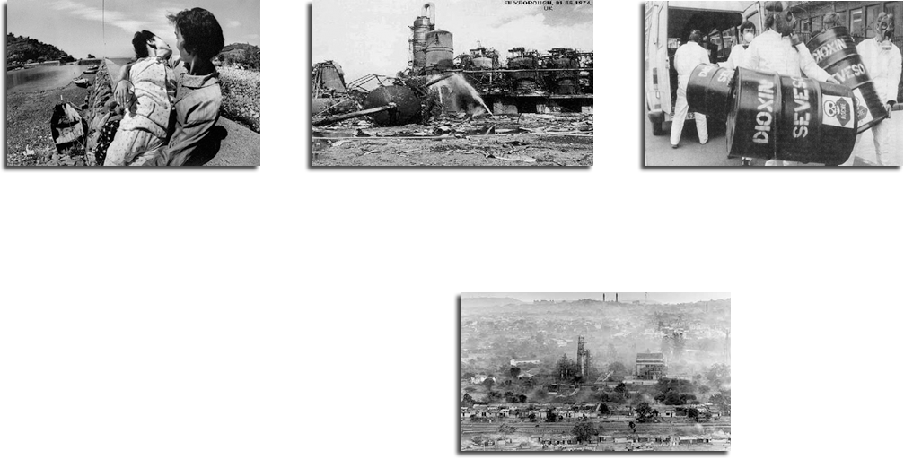
DESASTRES
Desastre de Minamata
Japão 1956
Explosão em Flixborough
Inglaterra 1974
Desastre de Seveso
Itália 1976
Desastre de Bhopal
Índia 1984

Slide 13
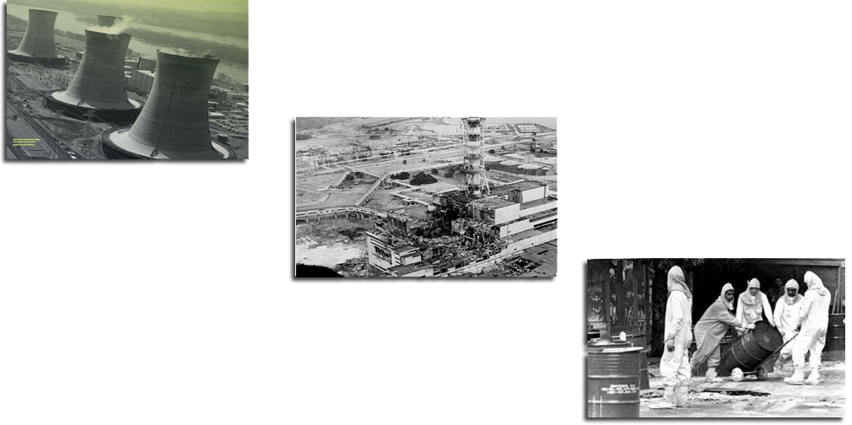
DESASTRES
Three Mile Island
Urânio
Desastre nuclear
EUA 1979
Césio 137
Desastre de Chernobyl
União Soviética 1986
Desastre nuclear
Brasil 1987

Slide 14
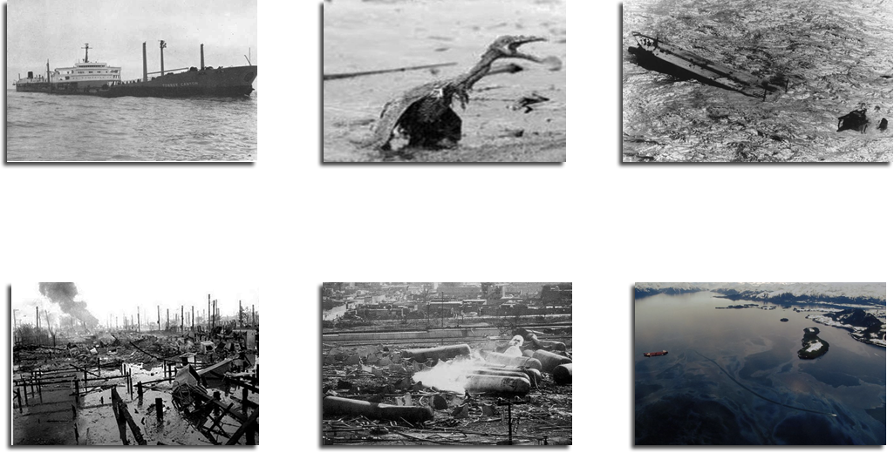
DESASTRES
Desastre petroleiro
Inglaterra 1967
Desastre petroleiro
Brasil 1975
Desastre petroleiro
Inglaterra/França 1978
Gasolina
GLP
Navio Exxon Valdez
Acidente Vila Socó
Brasil 1984
Desastre de San Juanico
México 1984
Desastre petroleiro
EUA 1989

Slide 15
CONHECENDO OS PERIGOS E RISCOS E MEDIDAS DE CONTROLE
Vamos conhecer os perigos e riscos da sua atividades?
https://pandenorcloud.sharepoint.com/ssma/Documentos%20Compartilhados/Gestão%20SSMA%202018/Slide%20treinamento/D.SS.01%20-%20Levantamento%20de%20Perigos%20e%20avaliação%20dos%20Riscos.xlsx

